Slide 1
THUPC2024 初赛 A 排序大师
Itst & He_Ren
THU, IIIS
2023/12/17
Idea comes from: 抄的论文 ，但核仁给了一个比较自然的做法。

Slide 2
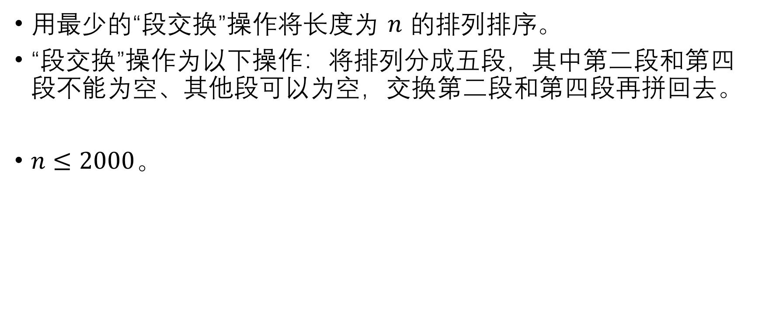
题意
用最少的“段交换”操作将长度为 $n$ 的排列排序。
“段交换”操作为以下操作：将排列分成五段，其中第二段和第四段不能为空、其他段可以为空，交换第二段和第四段再拼回去。
$n≤2000$。

Slide 3

解法
需要最小化交换次数，意味着我们同时需要上界和下界的分析。
下界分析的常用办法是图模型，最常见的是 $p_{i}→i$ 的模型。但对于这个操作来说它不适用，因为一次交换会导致图上很多的边产生改变。

Slide 4
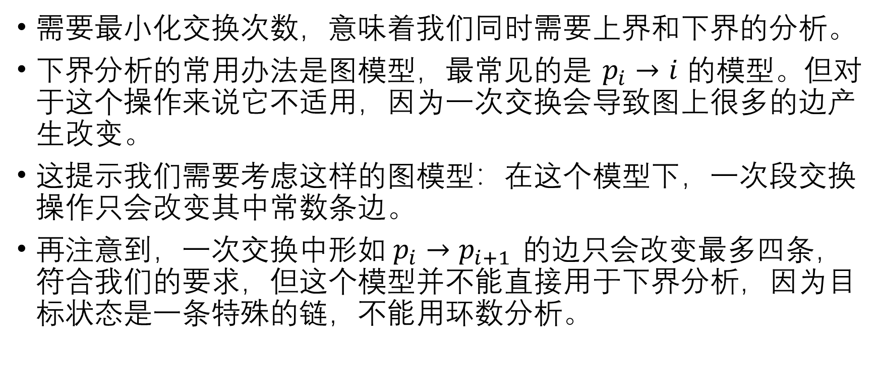
解法
需要最小化交换次数，意味着我们同时需要上界和下界的分析。
下界分析的常用办法是图模型，最常见的是 $p_{i}→i$ 的模型。但对于这个操作来说它不适用，因为一次交换会导致图上很多的边产生改变。
这提示我们需要考虑这样的图模型：在这个模型下，一次段交换操作只会改变其中常数条边。
再注意到，一次交换中形如$p_{i}→p_{i+1}$ 的边只会改变最多四条，符合我们的要求，但这个模型并不能直接用于下界分析，因为目标状态是一条特殊的链，不能用环数分析。

Slide 5

解法
我们做一些简单的调整：在排列最前面加入一个 $0$、最后加入一个 $n+1$，然后加入 $p_{i}+1→p_{i+1}$ 的边。此时终态是一个 $n+1$ 个自环构成的图，符合“单次操作改变边数少”，同时环数相关的下界分析可以利用了。
此时我们来考虑一次操作究竟会干什么。

Slide 6




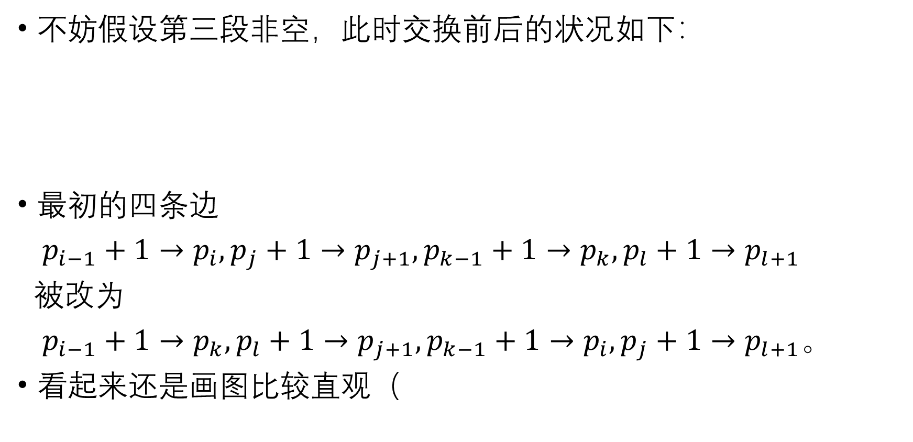






解法
不妨假设第三段非空，此时交换前后的状况如下：
最初的四条边
$p_{i−1}+1→p_{i}, p_{j}+1→p_{j+1},p_{k−1}+1→p_{k},p_{l}+1→p_{l+1}$
被改为
$p_{i−1}+1→p_{k}, p_{l}+1→p_{j+1}, p_{k−1}+1→p_{i}, p_{j}+1→p_{l+1}$。
看起来还是画图比较直观（
$0$ $i−1$
$$i j$$
$$j+1 k−1$$
$k$ $l$
$l+1$ $n+1$
$0$ $i−1$
$k$ $l$
$$j+1 k−1$$
$$i j$$
$l+1$ $n+1$

Slide 7

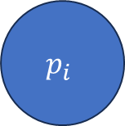
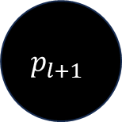



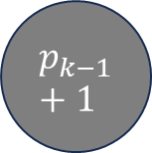
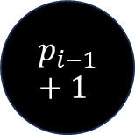
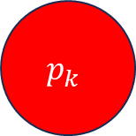



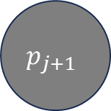

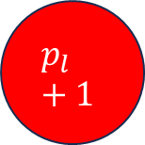


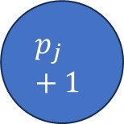
解法
$$p_{i−1}+1$$
$$p_{i}$$
$$p_{l+1}$$
$$p_{j}+1$$
$$p_{l}+1$$
$$p_{j+1}$$
$$p_{k}$$
$$p_{k−1}+1$$
$0$ $i−1$
$$i j$$
$$j+1 k−1$$
$k$ $l$
$l+1$ $n+1$
$0$ $i−1$
$k$ $l$
$$j+1 k−1$$
$$i j$$
$l+1$ $n+1$

Slide 8
解法
$$p_{i−1}+1$$
$$p_{i}$$
$$p_{l+1}$$
$$p_{j}+1$$
$$p_{l}+1$$
$$p_{j+1}$$
$$p_{k}$$
$$p_{k−1}+1$$
这个修改操作相当于做以下操作两次：选两条边交换它们的出点。这个操作会恰好将环数改变 1（读者自证不难），因此一次操作最多将环数减少 2，且不会改变环数的奇偶性。

Slide 9


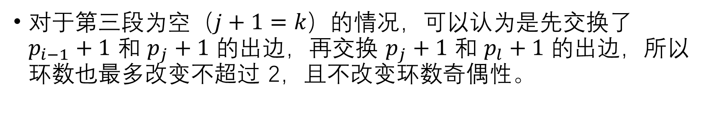
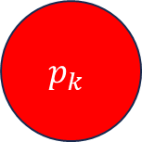
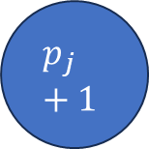
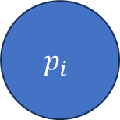
解法
$$p_{i−1}+1$$
$$p_{i}$$
$$p_{l+1}$$
$$p_{j}+1$$
$$p_{l}+1$$
$$p_{k}$$
对于第三段为空（$j+1=k）的$情况，可以认为是先交换了 $p_{i−1}+1$ 和 $p_{j}+1$ 的出边，再交换 $p_{j}+1$ 和 $p_{l}+1$ 的出边，所以环数也最多改变不超过 2，且不改变环数奇偶性。

Slide 10
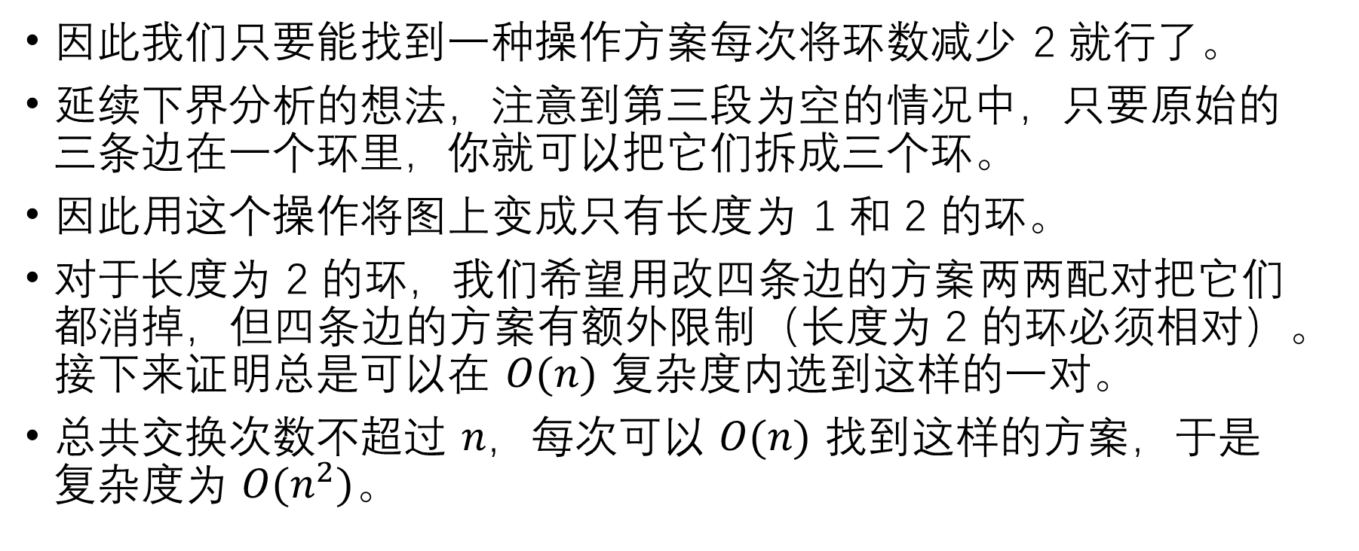
解法
因此我们只要能找到一种操作方案每次将环数减少 2 就行了。
延续下界分析的想法，注意到第三段为空的情况中，只要原始的三条边在一个环里，你就可以把它们拆成三个环。
因此用这个操作将图上变成只有长度为 1 和 2 的环。
对于长度为 2 的环，我们希望用改四条边的方案两两配对把它们都消掉，但四条边的方案有额外限制（长度为 2 的环必须相对）。接下来证明总是可以在 $O(n)$ 复杂度内选到这样的一对。
总共交换次数不超过 $n，$每次可以 $O(n)$ 找到这样的方案，于是复杂度为 $O(n^{2})$。

Slide 11
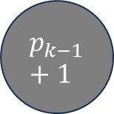
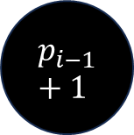
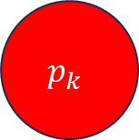
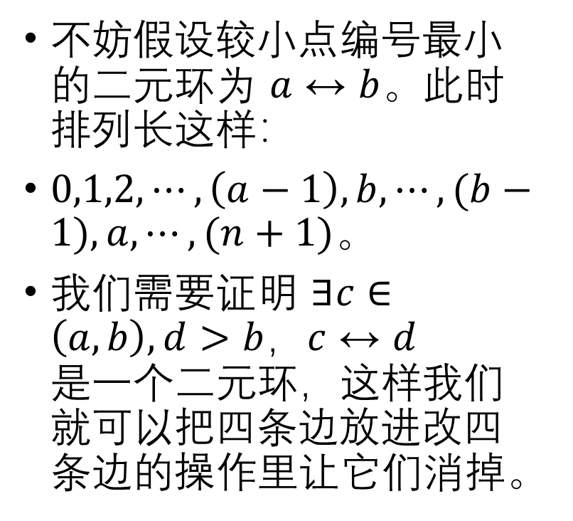
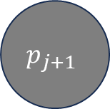
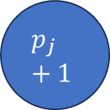
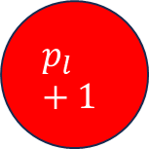

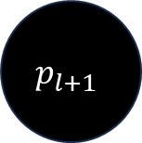
解法
$$p_{i−1}+1$$
$$p_{i}$$
不妨假设较小点编号最小的二元环为 $a↔b$。此时排列长这样：
$0,1,2,⋯, \left(a−1\right),b, ⋯,(b−1),a,⋯,(n+1)$。
我们需要证明 $∃c∈\left(a,b\right), d>b$，$c↔d 是一个$二元环，这样我们就可以把四条边放进改四条边的操作里让它们消掉。
$$p_{l+1}$$
$$p_{j}+1$$
$$p_{l}+1$$
$$p_{j+1}$$
$$p_{k}$$
$$p_{k−1}+1$$

Slide 12
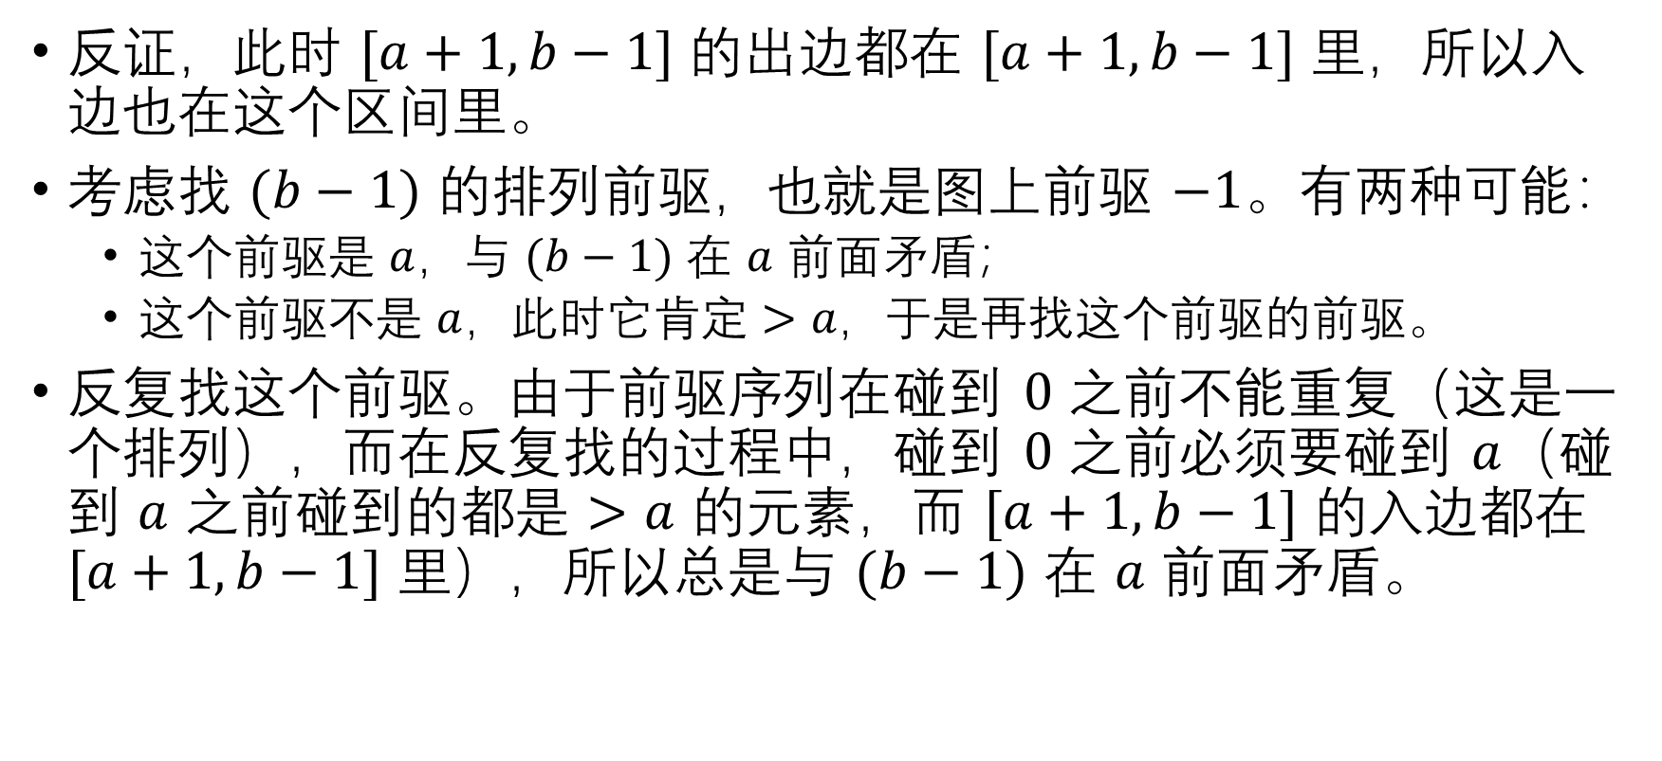
解法
反证，此时 $[a+1,b−1]$ 的出边都在 $[a+1,b−1]$ 里，所以入边也在这个区间里。
考虑找 $(b−1)$ 的排列前驱，也就是图上前驱 $−1$。有两种可能：
这个前驱是 $a$，与 $(b−1)$ 在 $a$ 前面矛盾；
这个前驱不是 $a$，此时它肯定 $>a$，于是再找这个前驱的前驱。
反复找这个前驱。由于前驱序列在碰到 $0$ 之前不能重复（这是一个排列），而在反复找的过程中，碰到 $0$ 之前必须要碰到 $a$（碰到 $a$ 之前碰到的都是 $>a$ 的元素，而 $[a+1,b−1]$ 的入边都在 $[a+1,b−1]$ 里），所以总是与 $(b−1)$ 在 $a$ 前面矛盾。

Slide 13

解法 2
如果你读 std，会发现 std 根本不是这么写的。
考虑满足以下条件的构造：每次操作结束后，自环数量增加 2。注意到自环数量增加 2 一定意味着环数增加 2（因为环数奇偶性不改变，所以只可能 1 变 3 或 2 变 4），所以也是合法的解法。同时，这样的构造也很符合直觉（每次将两个 $i i+1$ 归位）。

Slide 14
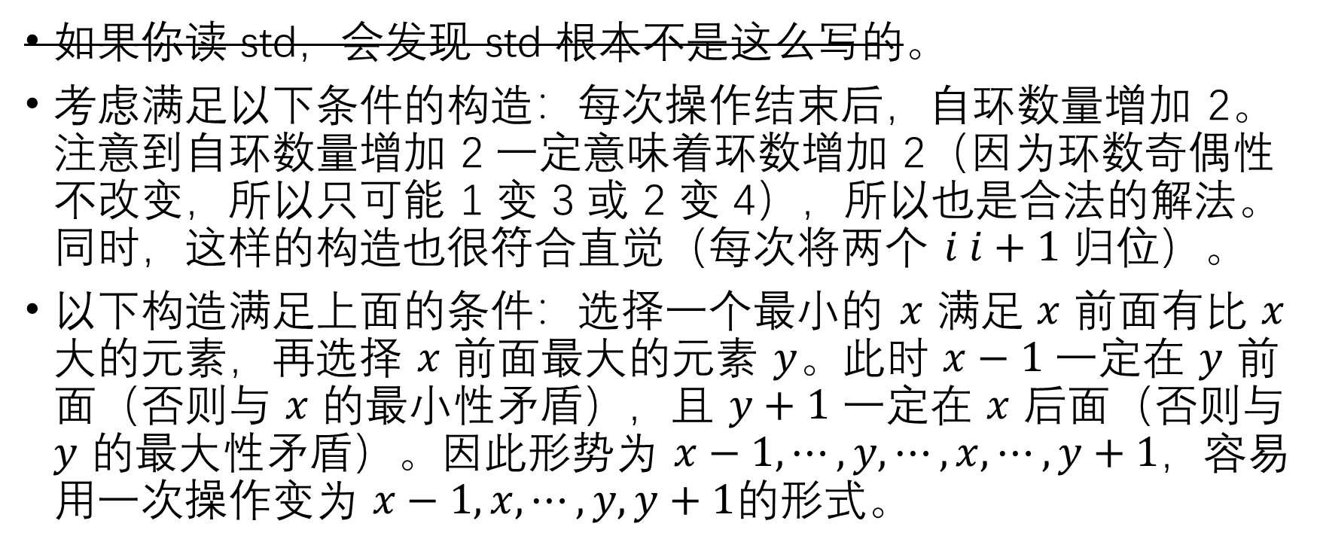
解法 2
如果你读 std，会发现 std 根本不是这么写的。
考虑满足以下条件的构造：每次操作结束后，自环数量增加 2。注意到自环数量增加 2 一定意味着环数增加 2（因为环数奇偶性不改变，所以只可能 1 变 3 或 2 变 4），所以也是合法的解法。同时，这样的构造也很符合直觉（每次将两个 $i i+1$ 归位）。
以下构造满足上面的条件：选择一个最小的 $x$ 满足 $x$ 前面有比 $x$ 大的元素，再选择 $x$ 前面最大的元素 $y$。此时 $x−1$ 一定在 $y$ 前面（否则与 $x$ 的最小性矛盾），且 $y+1$ 一定在 $x$ 后面（否则与 $y$ 的最大性矛盾）。因此形势为 $x−1, ⋯,y,⋯, x, ⋯, y+1$，容易用一次操作变为 $x−1,x,⋯,y,y+1$的形式。

